Slide 1




2
0
1
4
班长如何推动
班组安全管理

Slide 2

目录
1
班长安全角色认识
2
如何控制人的不安全行为
3
如何控制物的不安全状态
4
如何控制环境的不安全状态

Slide 3

安全第一
预防为主

Slide 4
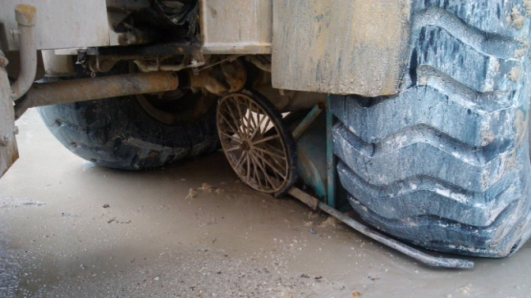
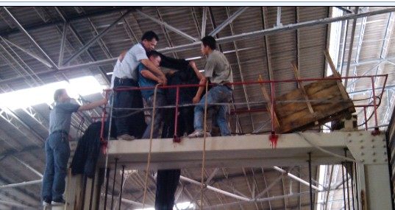
事故案例
2013年湖南基地“3.20铲车事故”、“5.31储坯机事故”这两起特种作业人员违章作业造成的重大事故，对各生产基地安全管理再次敲响警钟， 集团董事局主席霍炽昌主席曾多次表示安全管理是企业经营的永恒主题，是一切工作的生命线，必须高度重视安全工作。

Slide 5
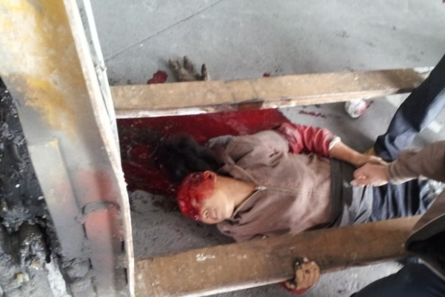
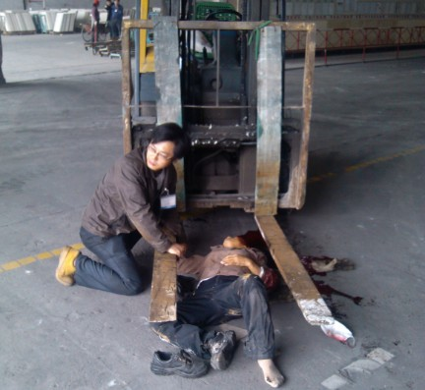
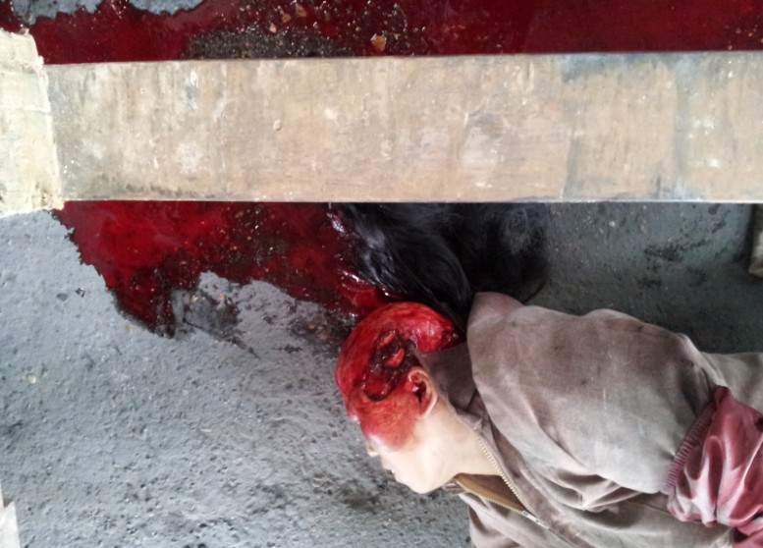
事故经过
2012年10月5日，抛光二清洁工谢艳芹在车间清洁卫生时，被从车间外进入车间叉车上的废料斗撞倒在地，叉车司机刘传珠未发现继续前行约1米。叉车上的铁制废料空斗，把谢艳芹卷压在斗下，斗底横档压刮伤谢艳芹脚、胸，并将整个头皮揭离。
基地 | 姓名 | 性别 | 年龄 | 入厂时间 | 工种 | 所属车间 | 发生日期 | 总费用(元)
湖南 | 谢艳芹 | 女 | 44 | 2012-3-5 | 清洁工 | 抛光二 | 2012-10-5 | 目前治疗中30万

Slide 6
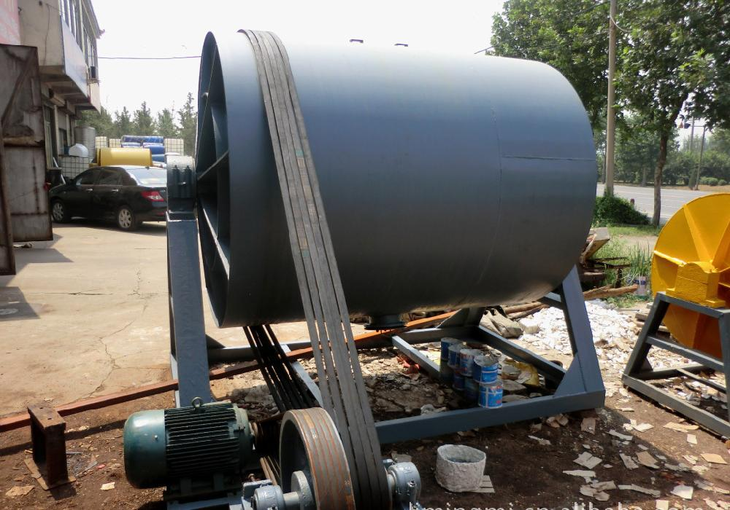
事故案例
2012年4月7日上午9时50分左右，某基地球釉车间白班拉料组长吴某开36#球磨机，发现皮带轮过松需要打蜡增加摩擦力，在设备运行过程中进行调整工作，严重违反安全操作规程，同时由于地面积水较多，脚底打滑，身体失去平衡往右前方倾斜，右手被正在运行的球磨机皮带卷入，造成右手受伤，送至医院进行治疗，最终以截肢处理。
思考：案例中事故原因有哪些？

Slide 7


事故原因分析
1、当事人严重违反安全操作规程是事故发生的直接原因。
2、事故现场不良的作业环境是事故发生的主要原因。
3、安全培训不到位且现场监管不足是事故发生的间接原因。
试问？
1、这难道是员工第一次违章作业就发生了事故吗？
2、之前员工这样违章操作，有人干涉过没有？
3、同样的违章作业是否也存在其他岗位？

Slide 8


事故教训
出现上述案例中的问题是因为车间没有
做好班组安全管理工作

Slide 9
班长安全角色认识

Slide 10


一、班组长的地位和作用
上面一条线，下面一根针，针头是关键
班组长是生产一线的指挥者
班组长是班组建设的组织者
最基层的管理者.组织者.教育者.领导者.指挥者

Slide 11
一、班组长的地位和作用
班长的安全角色定位
了解上级期望
了解班组成员对
自己的期望

Slide 12
二、班组长应具备的安全管理知识
1、思想素质：安全第一，预防为主
班长作为班组安全的第一责任人，不仅要组织好班组的安全生产，而且要加强班组成员的各项安全生产规章制度的学习，使班组成员牢固树立起“安全第一，预防为主”的思想。

Slide 13
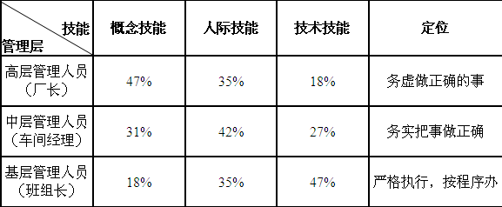
二、班组长应具备的安全管理知识
2、技术知识：设备知识、操作知识、应急知识
不同层级的管理人员安全所需技能的要求

Slide 14
二、班组长应具备的安全管理知识
3、管理知识：安全管理方法、安全管理技巧
班长的安全管理能力核心是：
实现：管好自己、管理好成员、管理好班组

Slide 15
三、班组长安全管理职责
1、贯彻“安全第一，预防为主”的思想方针
2、做好传、帮、带，提升班组成员安全意识
3、开好班前、班后会，严格作好交接班

Slide 16
在这一部分，我们主要给大家介绍了班组长安全角色认知的相关内容。对于此部分内容，大家还有什么疑问或要补充的吗？
刚刚我们分享了班组长安全角色认知。而现阶段我们怎么样控制人的不安全行为呢？这是我接下来要与大家分享的内容：

Slide 17
如何控制人的
不安全行为

Slide 18
一、作业人员不安全行为的表现
1、不用设备附带的安全装置，嫌麻烦，或把这些装置调整到“固定状态”下运行；
2、作业的指挥者，主要负责人或监护人不在现场的情况下，擅自进行作业；
3、设备运行过程中，不专心操作或者干其他不相关的事 情
4 、以错误的姿势和站立操作设备 ；
5、应使用却不使用必要的防护用具进行作业；
6、心神不定，过度疲劳等身心异常状态；
7、其他不安全行为。

Slide 19
二、怎样提高人员的安全意识
1、预防为主，安全第一
一定要坚持安全第一，预防为主，包括努力改进机械设备的安全性能，包括监督职工严格按照操作规程办事。

Slide 20
二、怎样提高人员的安全意识
2、以人为本，教育为先
（1）、开好班前会，充分发挥班前会预知危险作用。
（2）、组织三级安全教育，有效地提高了全员的安全意识
（3）、开展形式多样的安全教育活动，加强员工的技能训练。
最终实现：“要我安全”到“我要安全”“我会安全” 的思想转变

Slide 21
三、不安全行为的原因分析及解决方法
1、不安全行为原因分析
没教给我
没记住
忘了
知识不足
（不知道）
这项工作太难
技术不成熟
只是这会儿不会
能力不足
（ 不会）
不全安行为
看错了，听错了
暂时忘了
无意识的动作
不集中精神，精神恍惚
人的失误
（不注意）
会且有能力但不去做
麻烦
应该没事吧
只是一点点
大家都这么做
不负责任的行为

Slide 22

三、怎样提高人员的安全意识
三、不安全行为的原因分析及解决方法
2、解决不安全行为的方法
（1）提高感知的敏锐程度，当感知班组成员能力迟钝，没有认为那是危险时，一定不让班组成员做；
（2）提高注意力，当发现班组成员不知不觉中没有留神，恍恍惚惚时，也一定不让做；
（3）加强付诸实践的热情，如果班组成员从开始就“不想干”时，就一定不让其做。

Slide 23
四、怎样消除习惯性违章
1、习惯性违章的含义及表现
含义：固守旧有的不良作业传统和工作习惯，违反安全工作规 程的行为。
表现：①它是长期沿袭下来的行为，实质上是违反安全生产工作客观规律，盲目的自觉或不自觉的随心所欲，但都习以为常习惯成自然；
②它不是在一个人身上偶尔出现，而是在许多人身上经常表现的违章行为。

Slide 24
四、怎样消除习惯性违章
2、习惯性违章的特征
（1）顽固性：习惯性行为方式，安全心里不改变，难以纠正；
（2）丧失警觉性：习以为常，不以为然；
（3）有影响力：很强的传染力，危害性大；
（4）事故必然性：习惯性违章行为越来越多，发生事故的机率越大。

Slide 25
四、怎样消除习惯性违章
3、怎样消除习惯性违章
进行事故演练
做好5S现场管理
做好危险源控制
消除习惯性违章班组是重点
做好安全教育
实行标准化作业
做好每日的安全检查
开好班前班后会

Slide 26
五、作业标准化
1、坚持“安全第一，预防为主，综合治理”的方针
（1）做到“四个凡事”原则：凡事有人负责、凡事有章可循、凡事有据可查、凡事有人监督
（2）现场作业安全以“三防”为防范：防违章、防麻痹、防松懈
（3）现场作业安全以”三无“为重点：个人无违章、岗位无隐患、班组无事故

Slide 27
五、作业标准化
2、对现场作业的全过程控制及跟踪
班长针对现场实际，进行危险点分析，制定相应的安全和质量的防范措施。

Slide 28
五、作业标准化
3、作业前必须进行“两交三查”：
（1）两交：交工作任务，交安全措施（危险点预控及其它注意事项）。
（2）三查：查人员健康、查精神状况、查工器具以及作业所需的设备材料

Slide 29
在这一部分，我们主要给大家分享了如何控制人的不安全行为。对于此部分内容，大家还有什么疑问或要补充的吗？
刚刚我们分享了如何控制人的不安全行为。那又怎样控制物的不安全状态呢？这是我接下来要与大家分享的内容：

Slide 30
如何控制物的
不安全状态

Slide 31
一、物的不安全状态的体现
1、设备自身的安全防护装置或设施缺少、不全或长期损坏待修
2、设备的设计存在缺陷，易引发员工误操作造成事故
3、安全防护罩和个人的防护用品的质量存在缺陷，起不到防护作用
4、设备、材料、工具没有按照指定的位置存储或摆放，不符合安全规程和防火要求

Slide 32
一、物的不安全状态的体现
5、消防器材不合格或已过期，特种设备已过校验期
6、各类安全警示，指示标志缺少或不明确
7、现场5S未做到位，容易引发事故
8、电气设备使用不规范，私拉或乱接等

Slide 33
二、如何控制物的不安全状态
1、健全设备管理制度
（1）机械设备使用的日常管理由各生产班组负责，即贯彻“谁使用，谁管理”的原则。󰀀
（2）设备管理员应具备机械设备基础知识和一定的设备管理维护经验。
（3）机械设备使用应按规定配备足够的工作人员（操作人员、管理人员及维修人员）操作人员必须按规定持证上岗。

Slide 34
二、如何控制物的不安全状态
（4）机械设备使用的工作人员应能胜任所担任的工作，熟悉所使用的设备性能特点和维护、保养要求。
（5）所有机械设备的使用应按照设备操作规程和使用说明书的规定要求进行，严禁超负荷运转。
（6）所有机械设备在使用期间要按《设备保养规程》的规定做好日常保养、小修、中修等维护保养工作，严禁带病运转。󰀀
（7）机械设备的操作、维修人员应认真做好《设备运转(当班)记录》及《设备维修记录》。

Slide 35
二、如何控制物的不安全状态
2、做好设备的安全检查
󰀀
一查：班组自查
对设备当天的使用情况进行质量检查，排除设备故障隐患， 以确保第二日开工后，设备的安全平稳运行。
二定：定人员、定周期
由车间班组长及技术员等技术骨干，根据设备的使用频率、故障周期 ，提前排除设备故障，更换易损配件，消除设备安全风险隐患。

Slide 36
二、如何控制物的不安全状态
三检 ：日例检、周抽检、月复检
日例检：由维修班组每日在开工前，对设备进行一次巡查，并通过与操作工的沟通了解设备使用状况，并作好记录。
周抽检：每周对设备进行质量抽查，对班组设备检修质量把关。
月复检：由车间负责人，每月对设备集中、定期检修情况进行复查，以确保设备检修质量过关。

Slide 37
在这一部分，我们主要给大家分享了如何控制物的不安全状态。对于此部分内容，大家还有什么疑问或要补充的吗？
刚刚我们分享了如何控制物的不安全状态。那还有什么方面的不安全因素需要控制呢？这是我接下来要与大家分享的内容：

Slide 38
如何控制环境的不安全状态

Slide 39
一、高温的防范
1、工作时，班长预备十滴水、风油精或霍香正气水等防暑药品，以备班组成员所需；
2、提醒班组成员有充足的睡眠；
3、提醒班组成员多喝白糖水及含盐含酸的清凉饮料；
4、加强个人的防护：配戴工作帽及防护眼镜；
5、医疗的预防：员工就业前的体检，凡患有心血管系统疾病、高血压、溃疡病、肺气肿、肝病及肾病人员不宜从事高温作业。

Slide 40
二、噪音的防范
1、对噪声环境的就业者进行就业前听力检查，如有噪声作业职业禁忌证的，不宜从事噪接触噪声岗位作业。
2、提醒班组成员有充足的睡眠来增强抵抗力 ；
3、做好个人防护工作，如佩戴防噪音工具等。

Slide 41
三、粉尘的防范
1、注意个人的防护：佩带合适的防尘口罩作为防护措施。防尘口罩要滤尘率、透气率高，重量轻，不影响工人视野及操作。班组长要严格执行未佩带防尘口罩不上岗操作的制度 。
2、注意个人的卫生：开展体育锻炼，注意营养，增强体质，提高抵抗力。此外，应注意个人卫生习惯，不吸烟，遵守防尘操作规程。

Slide 42
四、员工不良情绪的管理
1、充分重视职工情绪在队组安全生产中的作用
班长时刻关注班组成员情绪的微妙变化，用正确的方法、相应的对策灵活地处理这种班组安全管理中的潜在危机，保证每天管理目标的实现。
2、班长不要把自己的情绪带到工作中去
如果班长把自己的情绪带到工作中会使整个班组的情绪都不佳，生产过程当中发生事故的概率就会增加。

Slide 43
四、员工不良情绪的管理
3、班组成员的情绪状况是班组安排不同岗位工作和岗位协作的基础
当一个班组成员情绪极低落，思想极麻痹的时候，绝对不能让他在装置运行及不平稳的岗位上作业，他会因为工作压力和麻痹思想而误操作，使安全生产没有保障。

Slide 44
四、交通安全防范
1、厂内交通安全
（1）厂内职工或外单位入厂车辆都必须遵守国家交通法和厂内交通安全规定。
（2）外单位车辆进入厂区时，必须先到门卫进行登记方能进厂，进入厂区必须按指定线路行驶，厂区行驶应减速慢行。
（3）厂内直行道路限速15公里/小时，车间内限速8KM/H，作业场所限速5公里/小时。车辆应在中心道上行驶，严禁与生产系统设备管道接触。
（4）厂内机动车辆操作人员必须按照国家有关规定，持厂内机动车驾驶证或特种作业操作证方能上岗。

Slide 45
五、交通安全防范
（5）厂内机动车辆驾驶员应精力集中，严禁违章作业，必须遵守交通规则，禁止超速行驶、酒后开车。进入厂区内行驶的各种车辆严禁超高、超载、超速行驶，超车时不准妨碍被超车辆行驶和行人的安全。
（6）车辆通过道口、拐弯，应显示信号，要做到“一慢、二看、三通过”，注意观察。
（7）厂区交通道路，要设有足够的照明，道路上不准放物件，随时保持畅通。

Slide 46
在这一部分，我们主要给大家分享了如何控制环境的不安全状态。对于此部分内容，大家还有什么疑问或要补充的吗？
刚刚我们分享了如何控制环境的不安全状态。到了这里，我们今天的课程也就结束了，现在让我们一起来回顾下今天课程的主要内容：

Slide 47
本课程的最终目的
实现人员无违章，管理无漏洞，系统无缺陷，设备五隐患，环境氛围好的目标。

